Slide 1
Sky Glider : Robo
2024137042 최진혁
2024137051 남수한
2024147009 안효빈
2023137072 이다현
2025.03.26

Slide 2
01
02
03
04
05
06
07
인트로
플로우 차트
기능 리스트
게임 예시 화면1
게임 예시 화면2
핵심 기능
결론
게임 개요

Slide 3
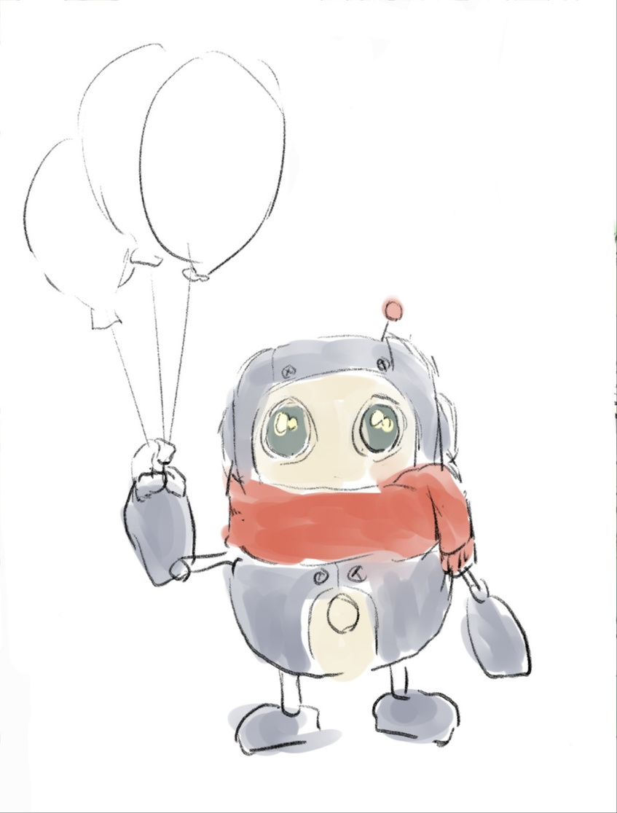
01 인트로/ 로봇 3D 플랫포머
게임 간단 소개
플레이어가 로봇을 조작하여 풍선을 이용해 플랫폼을 이동하며 장애물을 회피하고 최종 목표에 도달하는 게임

Slide 4
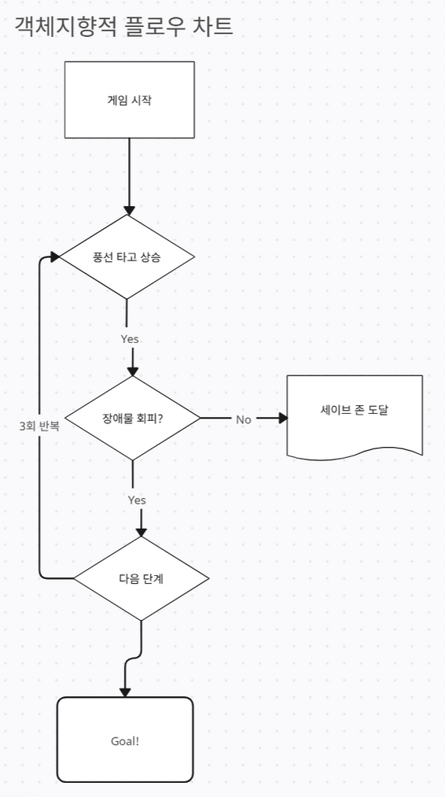
02 플로우차트 / 시스템 동작 구조
게임 흐름
게임 내 각 시스템(게임 시작 → 입력 감지 → 장애물 확인
→ SaveZone → 목표 도달)에 대한 시각적 흐름
구조
1. 게임 초기화: Player(로봇)와 UI 상태 세팅
2. 플레이어 입력 감지: WASD, Space, E 등 조작 입력
3. 행동 수행 및 장애물 처리: 장애물 회피 및 풍선 운용
4. SaveZone 도달: 상태 저장 및 체크포인트 설정
5. 목표 도달: 스테이지 클리어 및 엔딩 도달

Slide 5
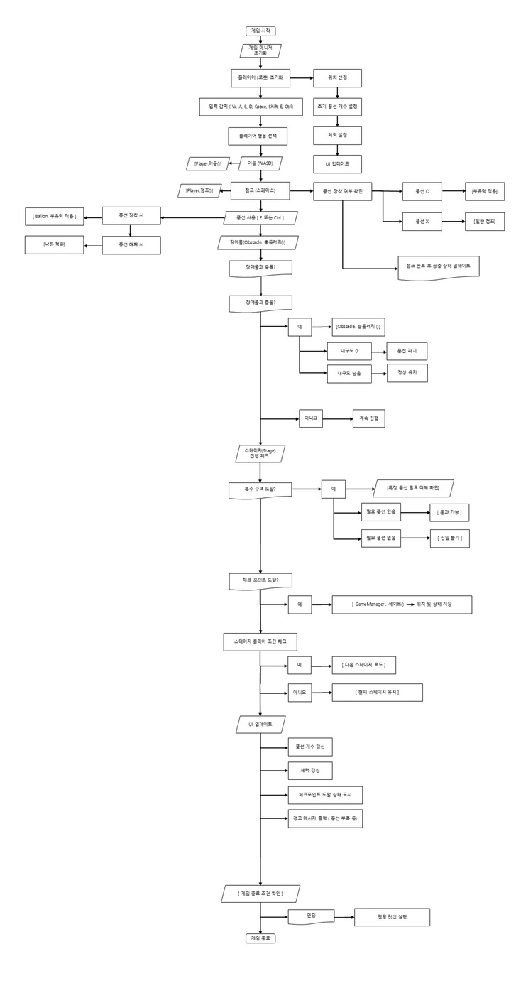
02 플로우차트 / 메커니즘

Slide 6
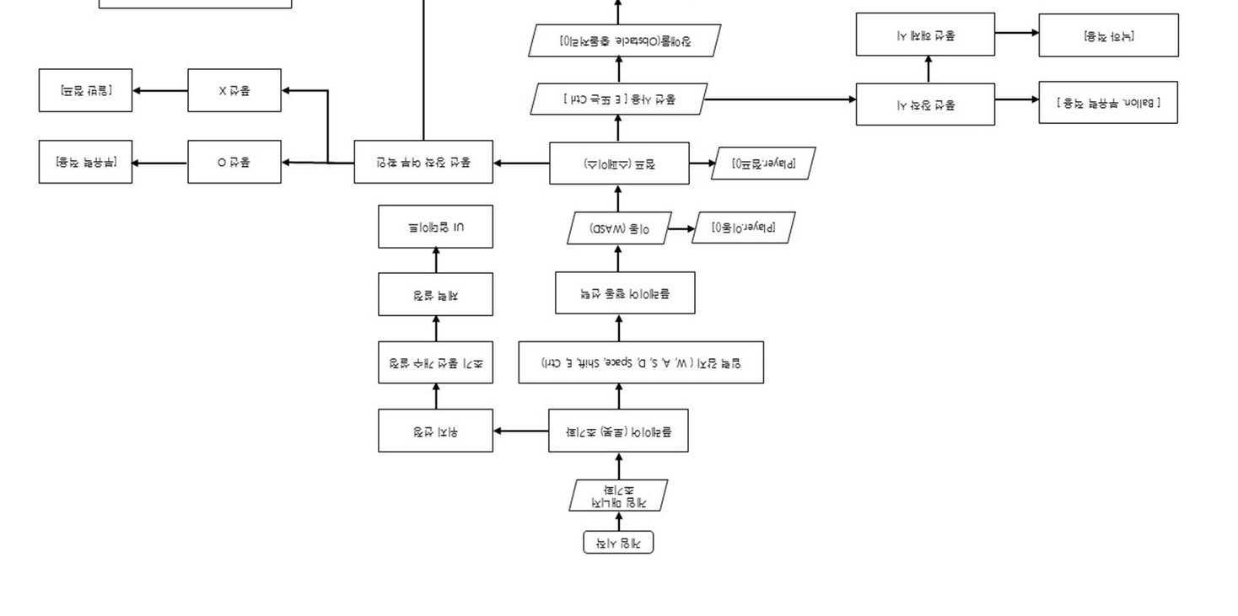
02 플로우차트 / 메커니즘
1.입력 감지:
플레이어가 입력(W, A, S, D, Space, E, Ctrl)을 통해 이동하거나 풍선을 사용함
입력에 따라 움직임과 부유력 적용
2.플레이어 행동:
1) 이동: WASD 입력으로 이동 → 충돌 감지
2) 점프: Space 입력 → 풍선 여부에 따라 점프 방식 결정
3) 풍선 사용(E/Ctrl): 풍선 장착 시 부유력 제공, 해제 시 낙하

Slide 7
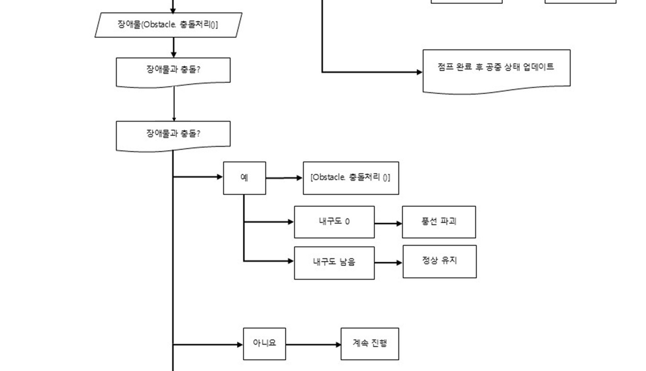
02 플로우차트 / 메커니즘
3.장애물 처리:
가시에 충돌 → 풍선 내구도 감소 또는 파괴
바람 장애물 → 로봇 밀어내기.
우주 쓰레기 → 지속 데미지 적용

Slide 8
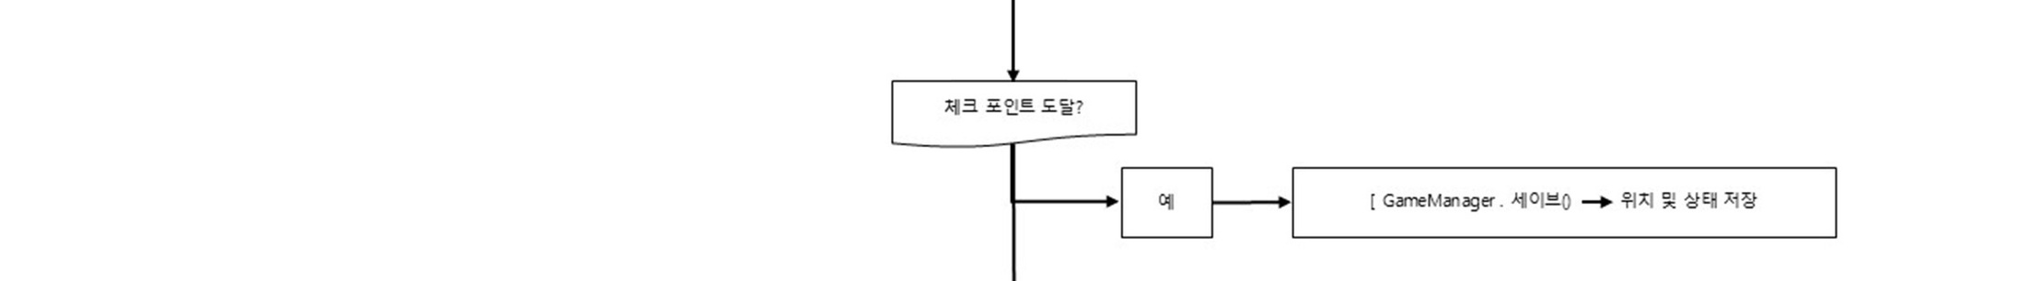
02 플로우차트 / 메커니즘
4. SaveZone 작동:
플레이어가 SaveZone에 도달하면 상태 저장 및 복구 가능

Slide 9
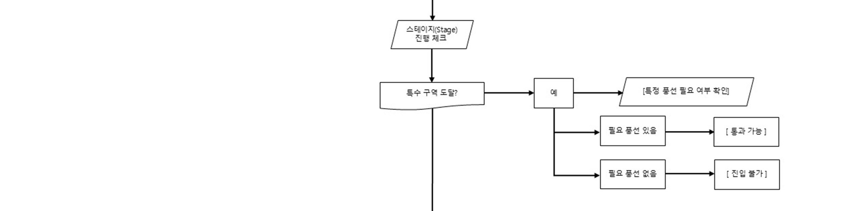

02 플로우차트 / 메커니즘
5.스테이지 진행:
특정 지역에서는 특정 풍선이 필요. 목표를 달성하면 스테이지 클리어

Slide 10
02 기능 리스트 표
게임 플레이 루프 단계 | 필요한 기능 | 설명
1. 플레이어 입력 감지 | - Player Input (WASD, Space, E) | 플레이어 행동을 결정하는 입력을 감지 (이동, 점프, 풍선 사용)
2. 플레이어 행동 수행 | - Movement System - Jump System | 입력 감지 후 움직임, 점프 또는 풍선 사용 수행
3. 장애물 감지 및 반응 | - Collision Handling - Balloon Durability | 장애물 충돌 판정, 풍선 내구도 감소 또는 파괴
4. SaveZone 도달 및 저장 | - SavePoint System - State Saving | SaveZone 도달 시 현재 상태 저장 및 복구 가능
5. 목표 확인 및 스테이지 진행 | - Goal Check - Stage Progression | 목표 달성 여부 확인 후 다음 스테이지로 진행
6. UI 정보 표시 | - UI System | 풍선 개수, 체력, 체크포인트 상태 등 실시간 정보 표시

Slide 11
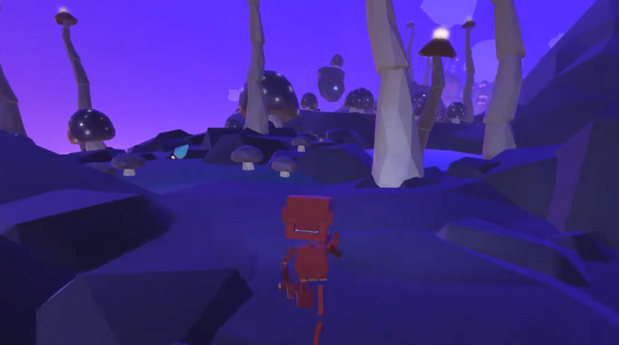
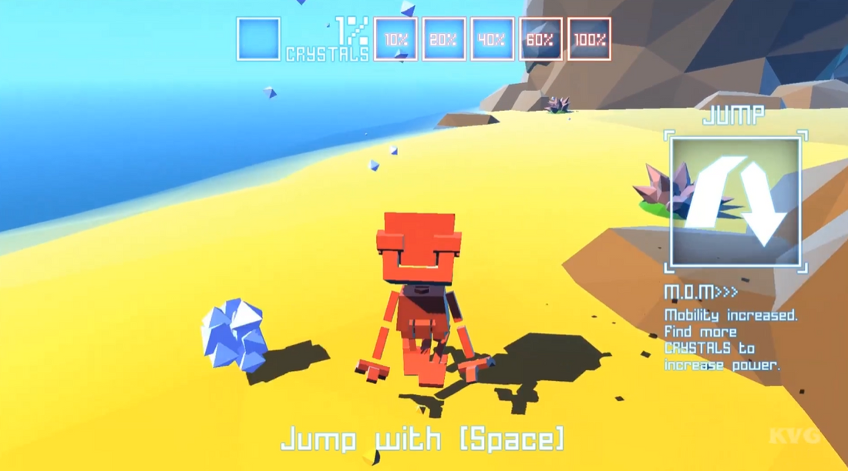
03 게임 예시 화면 - 시작화면
설명 텍스트
"플레이어는 초기 위치에서 로봇을 조작하여 게임을 시작
"UI에는 풍선 개수, 체력 등의 초기 상태가 표시
핵심 포인트
게임 매니저가 초기화 작업 수행
플레이어와 UI가 세팅됨

Slide 12
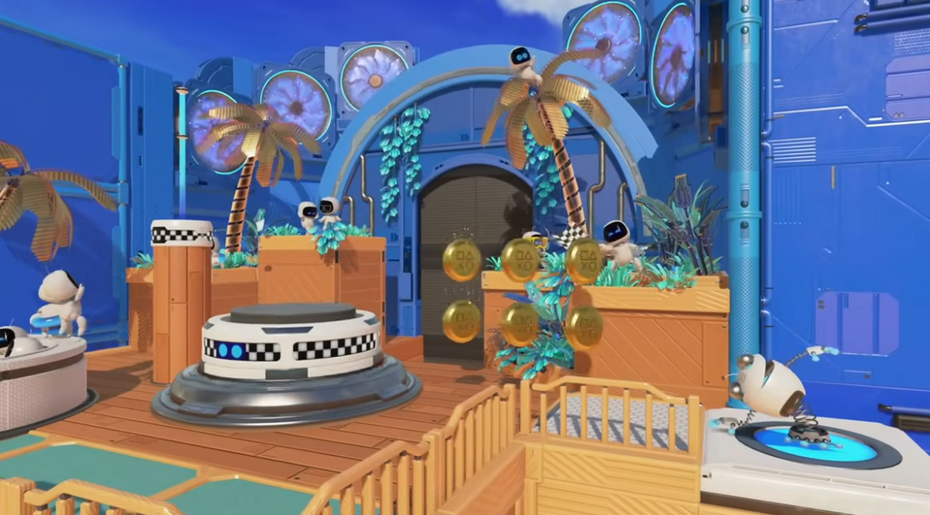
03 게임 예시 화면 - SaveZone 체크포인트
화면 이미지 삽입
SaveZone에 플레이어가 도달한 상태 표시 (체크포인트 표시 UI 강조)
설명 텍스트
플레이어가 SaveZone 도달 시 상태와 위치가 저장
이후 실패 시 저장된 위치에서 플레이어가 복구
핵심 기능
SaveZone은 진행 상태 저장과 복원을 위해 핵심적으로 사용됨
UI에서도 도달 여부를 실시간으로 표시

Slide 13
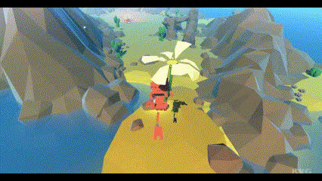
03 게임의 핵심 시스템
풍선 시스템
플레이어의 이동, 상승을 결정하며 내구도가 감소하거나 터질 수 있음
일반 풍선, 헬륨 풍선, 강화 풍선 등 전략적 요소 포함

Slide 14
03 게임의 핵심 시스템
SaveZone 체크포인트
실패 시 기존 진행 상태를 유지하며 복구 가능

Slide 15
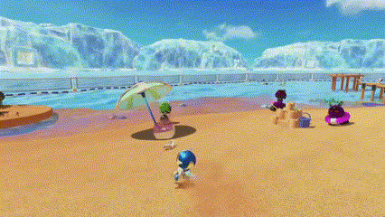
03 게임의 핵심 시스템
장애물 시스템
가시, 바람 등의 장애물은 회피하거나 해결해야 하는 도전 요소를 제공

Slide 16
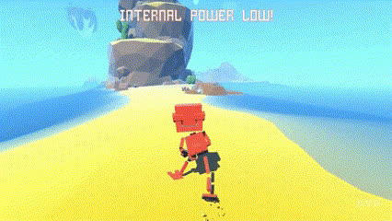
03 게임의 핵심 시스템
UI 업데이트
풍선 개수, 체력 상태, 경고 메시지 등을 시각적으로 제공하여 명확한 피드백 제공

Slide 17
04 결론
주요 내용
게임 흐름(플로우차트)과 시스템 동작 구조 설명
예시 화면으로 메커니즘의 실제 작동 방식 분석
풍선 시스템, SaveZone, 장애물 상호작용 등 주요 기능 강조
참고자료: astro’s playroom , Grow Home

Slide 18
감사합니다

